Slide 1

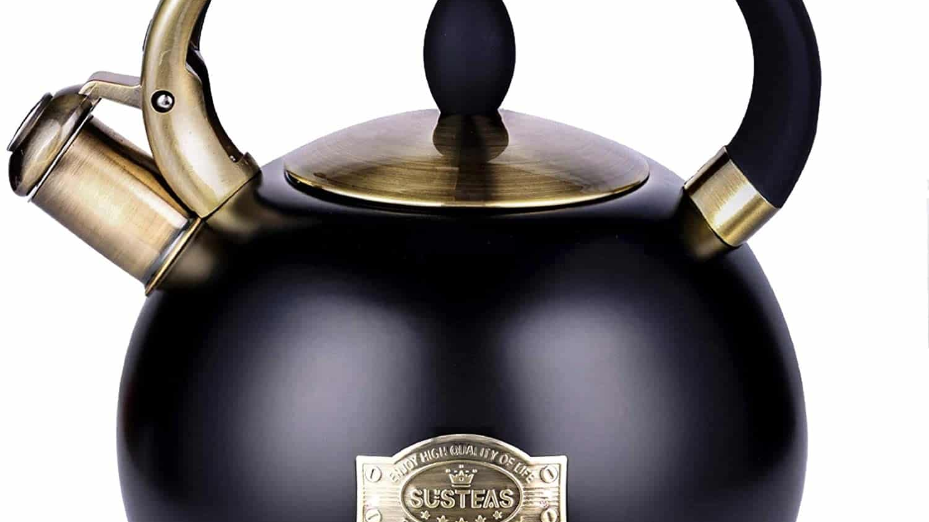
Vízforraló Szimulátor Fejlesztése
Készítette: Dombai Zoltán, Tisza Balázs, Szőllősy István

Slide 2
A hőmérséklet változása és az energiafogyasztás szimulálása
Feladat, egy elektromos vízforraló működésének szimulálása JavaScript, HTML és CSS segítségével.

Slide 3
Fő funkciók és követelmények
Célok:
A víz hőmérsékletének szimulálása a forralóban.
A forraló ki- és bekapcsolási logikája.
Hőmérséklet rögzítése működés közben és utána.
Energiafogyasztás számítása percenként.
Funkcionalitás:
A hőmérséklet növekedése bekapcsoláskor (4 másodpercenként 1°C).
Automatikus kikapcsolás 100°C-on.
Hőmérséklet csökkenése különböző ütemekkel kikapcsolás után.

Slide 4
A szimuláció logikája
Hőmérséklet változása:
Bekapcsoláskor:
A hőmérséklet 4 másodpercenként 1°C-ot növekszik.
Kikapcsolás után: A hőmérséklet csökken:
80°C felett: percenként 10°C.
50–80°C között: percenként 5°C.
50°C alatt: percenként 2°C egészen 18°C-ig.
Áramfogyasztás:
A bekapcsolt állapotban a fogyasztás percenként kerül rögzítésre.
Kiszámítva: 2 kW / 60 percre lebontva.

Slide 5
Felhasználói felület
HTML struktúra:
Bemeneti mező a víz kezdeti hőmérsékletének megadásához.
Bekapcsoló/kikapcsoló gomb.
Az aktuális hőmérséklet kijelzése.
Hőmérsékleti és energiafogyasztási naplók megjelenítése.
Képernyő példa:
Hőmérséklet kijelző és bekapcsoló gomb.
Hőmérsékleti és áramfogyasztási naplók 10 adat/sor formában.

Slide 6
Kód és működési folyamat
JavaScript Logika:
toggleBoiler() függvény kezeli a ki-/bekapcsolást.
Hőmérséklet növekedés: startHeating(), hőmérséklet csökkenés: startCooling().
Adatok rögzítése: startLogging() minden percben.
Képernyőfrissítés: updateTemperatureDisplay() és displayLogs().
Áramfogyasztás számítása:
Fogyasztás = (2 kW) / 60 perc = kWh.

Slide 7
Hőmérsékleti és fogyasztási naplózás
Adatok rögzítése:
A hőmérséklet és fogyasztás percenként kerül rögzítésre.
A hőmérséklet 10 adat/sor formátumban megjelenítve.
Az energiafogyasztás kijelzése percenként kWh-ban.
Maximális idő:
A logolás maximum 90 percig tart, vagy amíg a hőmérséklet el nem éri a 18°C-ot.

Slide 8
Köszönjük a figyelmet.

